Slide 1
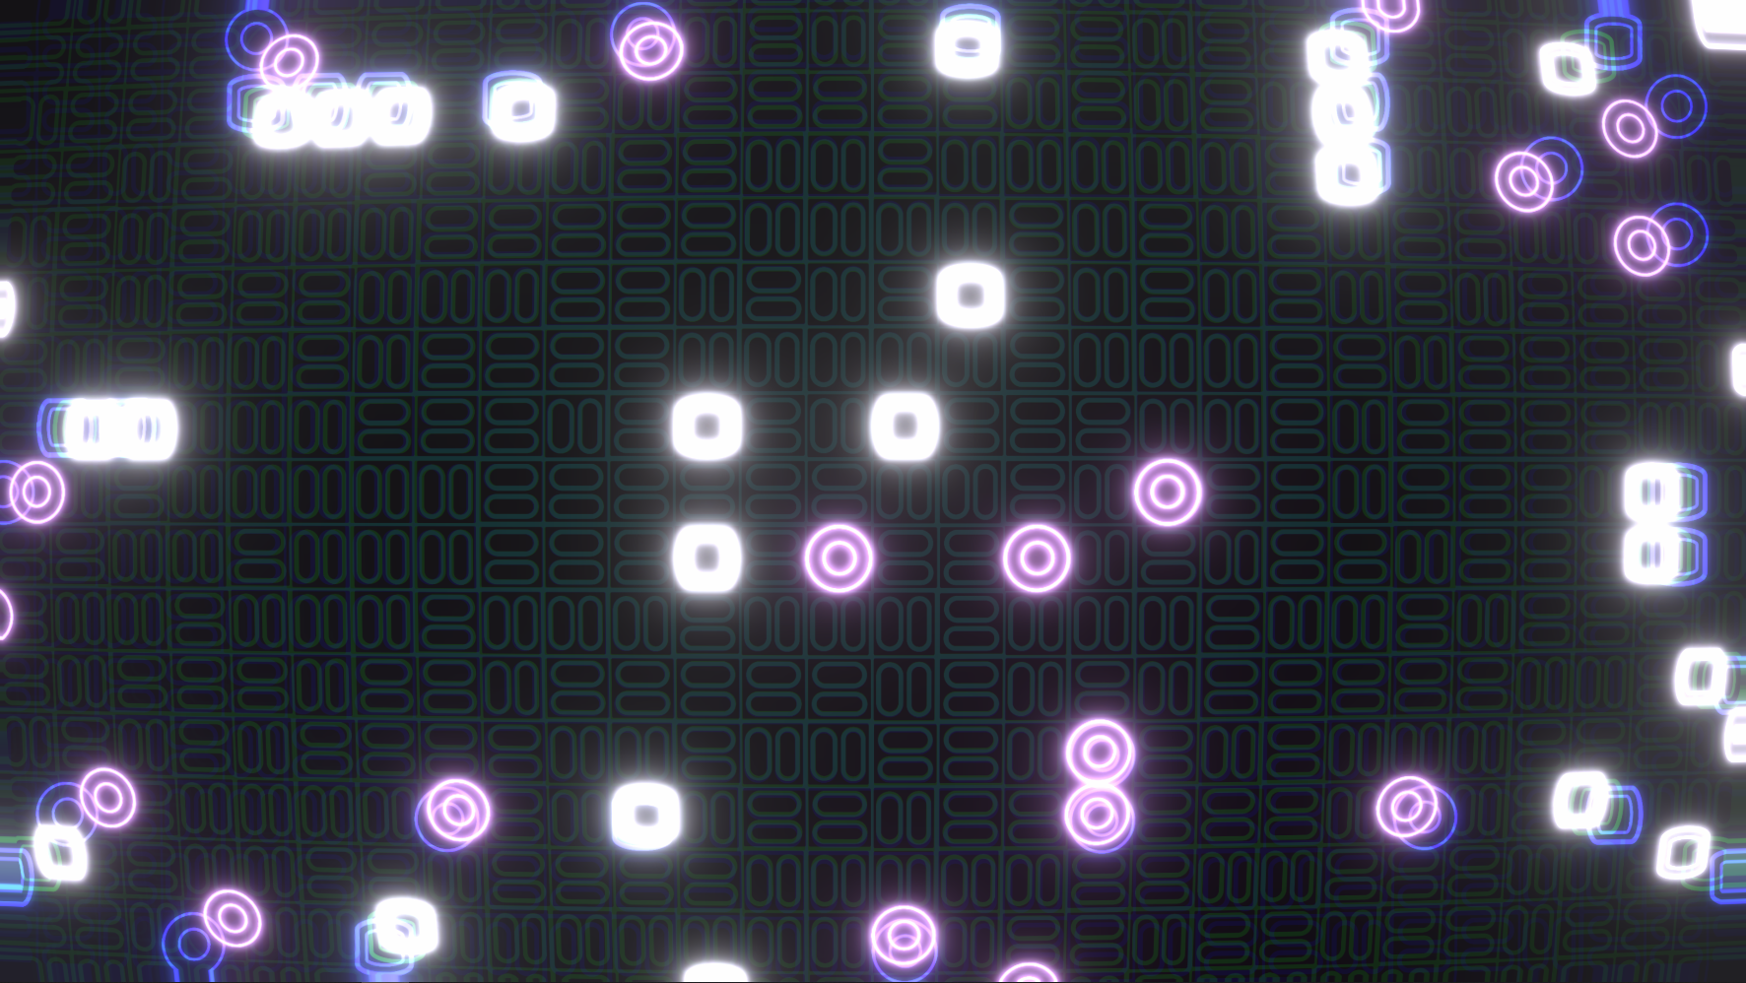

Acarde Style Dungeon Crawler mit Tanks
by GG – Good Games
#Dungeon-Crawler #Roguelike #Indie #Bullethell

Slide 2
Was ist Tankpatrol?
Rouge Like Game wie Binding of Isaac oder Hades
Der Spieler kontrolliert einen Panzer und kann verschiedene Waffen und Upgrades sammeln
Nach dem Arcade-prinzip plug&play
Unique Selling Point - USP
Ein sci-fi bullethell dungeon crawler mit Heatmeter

Slide 3
Spielkonzept
Der Spieler spielt in der Top-Down Perspektive.
Die Gegner sind insektenartige Aliens, die auch Panzer steuern und versuchen den Spieler zu töten. Natürlich sind diese zahlenmäßig weit überlegen und verfügen über high-tech Alientechnologie.
Die Level sind offen gestaltet und rendern in Reichweite des Spielers.

Slide 4
GG – Good Games
Das Team:
Lead Projekt Management, Sounds und Map Generation Franz Mörike
Lead Artist und Designer
Jan Apse
Lead Coder und Enemy AI
René Kraus
Lead UI Designer
Dennis Braunmüller
Lead QA, Items und Balancing
Alexander Sigmund
Notes:
Teamvorstellung

Slide 5
Was ist seit der Beta geschehen?
Massive Änderungen des grafischen Styles und
Änderung des Settings zu Arcade Style
Finaler Titel des Spieles : Tankpatrol
Verbesserung des UI‘s
Verbesserung der Waffen
Verbesserung des Levelgenerators
Verbesserung der Gegner AI
Notes:
Zusammenfassung seit der letzten Präsentation

Slide 6
Graphic Overhaul
Von Dark Futuistic zu
Acarde artiger Grafik
Flashy Lights
Retro Elemente
Vector Graphics
Notes:
Was hat sich Jan bei der Überarbeitung der Grafik gedacht

Slide 7

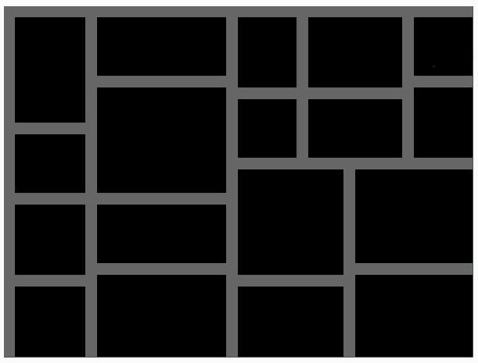
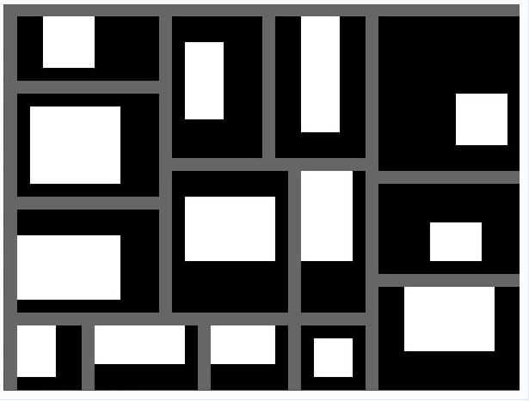
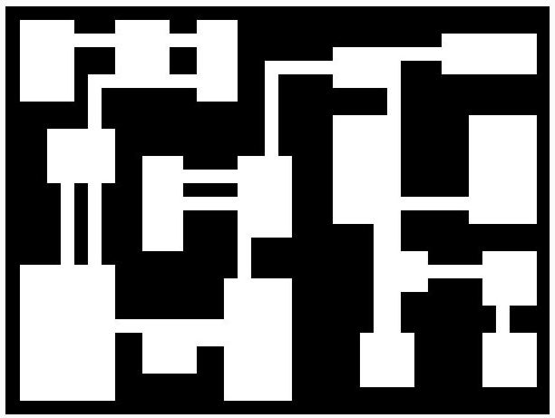
Map / Level Creation - BSP

Slide 8
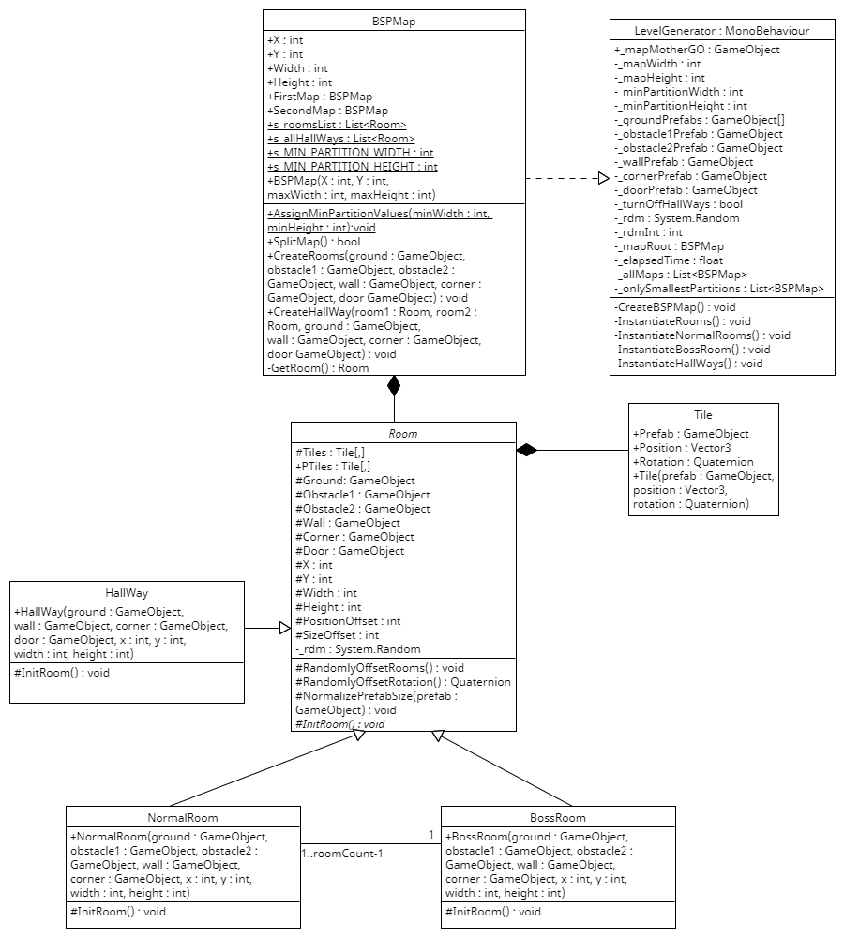
Map / Level Creation - UML

Slide 9
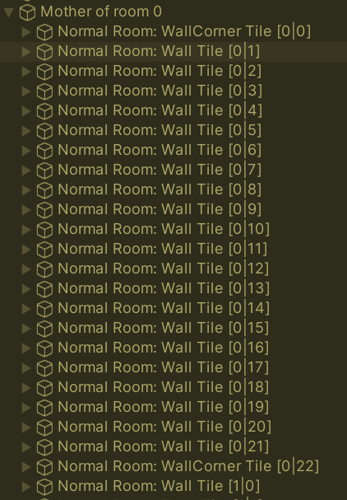
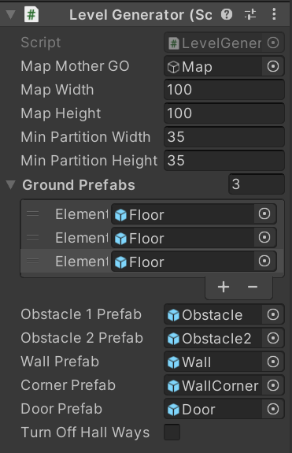
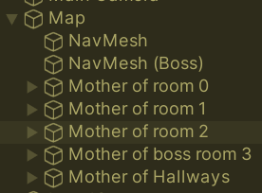
Map / Level Creation - Scene
Inspector:
Hierarchy:

Slide 10
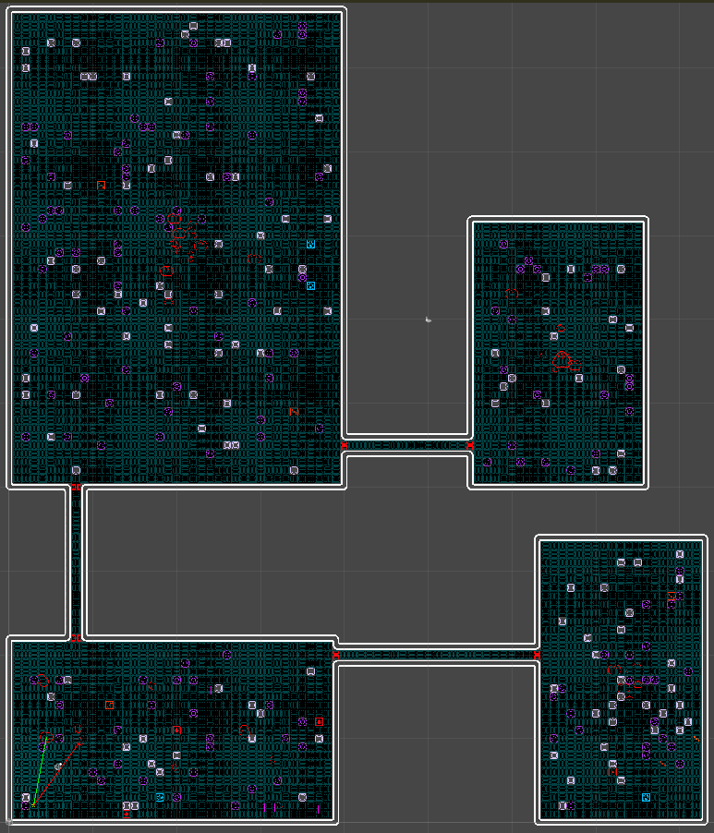
Map / Level Creation - Scene

Slide 11
Waffen
Waffen ist der Hauptweg, wie der Spieler Stärker wird
Waffen bergen verschiedene Vor- und Nachteile
Verschiedene Einwirkung auf das Heatmeter
Notes:
Zusammenfassung seit der letzten Präsentation

Slide 12
Pistol
Standart Waffe
Durchschnittliche Feuerkraft und Feuerrate
Notes:
Zusammenfassung seit der letzten Präsentation

Slide 13
Machinegun
Höhe Feuerrate
Niedriger Schaden
Notes:
Zusammenfassung seit der letzten Präsentation

Slide 14
Howitzer
Niedrige Feuerrate
Hoher Schaden an Armor
Notes:
Zusammenfassung seit der letzten Präsentation

Slide 15
Shotgun
Viele Projektile
Niedriger Schaden
Notes:
Zusammenfassung seit der letzten Präsentation

Slide 16
Rockerlauncher
Explosives Projektil
Hoher Schaden
Notes:
Zusammenfassung seit der letzten Präsentation

Slide 17
Dual Weapon
Spieler kann zwei verschiedene
Waffen tragen
Notes:
Zusammenfassung seit der letzten Präsentation

Slide 18
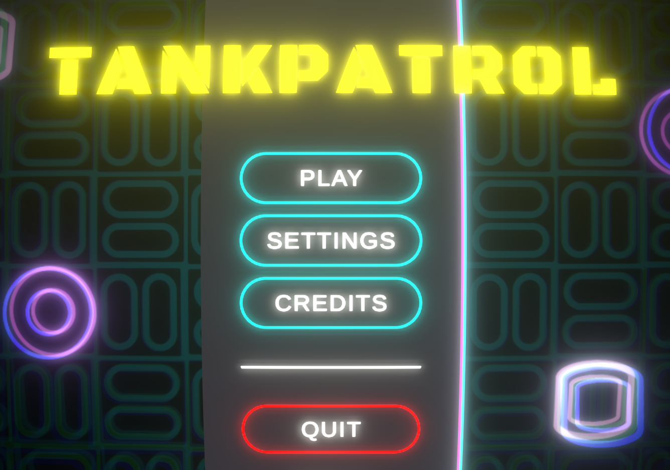
User Interface
Grafisches Rework
Hauptmenü
Einstellungen
Credits
Notes:
Zusammenfassung seit der letzten Präsentation

Slide 19
AI / Gegner
AI verwendet ein Baukasten Sytem
Nutzt eine FSM (Finite State Machine)
Greift auf das NavMesh System zurück
Gegner bilden ein Schwarm verhalten
Notes:
Zusammenfassung seit der letzten Präsentation

Slide 20
Vielen Dank für eure Aufmerksamkeit!

